Slide 1
O evangelismo na rede dos Pequenos Grupos
Porque e como fazer evangelismo relacional
Por Walmir Rosa

Slide 2
O que é evangelismo?

Slide 3


QUADRO COMPARATIVO DA ESCOLA SABATINA
MEMBROS DA IGREJA | MEMBROS MATRICULADOS NA ESCOLA SABATINA | MEMBROS PRESENTES | ESTUDO DIÁRIO
217 | 167 | 92 | 19
Quando olhamos para o evangelismo unicamente como a tarefa de anunciar a mensagem aos que não a conhecem, tendo em mente somente torná-los membros da igreja, colhemos esse tipo de resultado.

Slide 4
Missão da igreja // Missão de Cristo.
Missão de Cristo – Lucas 19:10
"Cristo veio buscar e salvar o perdido"
Quem é o perdido?
O que significa ser perdido?
Cristo veio salvar o perdido do que?

Slide 5
O QUE SIGNIFICA SER PERDIDO?
Jardim do Éden
Ninguém estava perdido – Vida em comunhão
Entra a perdição – Quebra da comunhão
Satanás oferece à Eva um novo estilo de vida. Um estilo de vida de independência de Deus e de seu marido Adão

Slide 6
O QUE SIGNIFICA PECADO?
Em primeira instância – Pecado é a quebra de comunhão com Deus.
O resultado dessa quebra de comunhão leva o pecador a praticar atos pecaminosos.

Slide 7
O QUE É PECADO?
Duas definições para pecado:
PECADO – Quebra de comunhão com Deus e consequentemente com o próximo. Problema relacional
PECADOS ou ATOS PECAMINOSOS – O que fazemos por estarmos longe de Deus. Problema comportamental

Slide 8
A SOLUÇÃO PARA O PECADO
Quando Deus entra no Jardim e pergunta: “Adão onde estás?”
Ele está buscando e salvando o perdido;
Está desejando ter comunhão com os seres humanos.

Slide 9
A SOLUÇÃO PARA O PECADO
O que Jesus lhes oferece? AMIZADE
Gênesis 3:15
Efésios 2:11-14; 16;19
Nossa missão é a mesma missão de Cristo: Buscar e salvar o perdido
Oferecer comunhão ao perdido (1 João 1:1-3)

Slide 10
Objetivo da salvação:
  Restaurar os perdidos à
  FAMÍLIA de Deus.
Objetivo da igreja:
Conectar pessoas relacionalmente ao corpo de Cristo para que vivam em comunhão intima com Deus e uns com os outros por meio do discipulado radical com Jesus Cristo

Slide 11
Como fazer evangelismo em rede?

Slide 12
COMO JESUS ENSINOU
O chamado de Jesus:
“Vinde após mim e eu vos farei pescadores de pessoas”.
“Vocês Serão”
Meus seguidores
Pescadores de pessoas
O envio de Jesus:
“Vão e façam discípulos”
Sejam instrumentos de Deus para fazer novos discípulos.
Outros “Serão”
Novos seguidores
Pescadores de pessoas

Slide 13
COMO JESUS ENSINOU
Como deveriam evangelizar?
Seguindo o modelo de Jesus
“Assim como eu fiz…
façam também”

Slide 14
COMO JESUS ENSINOU
O modelo que os discípulos tinham
Relacionamentos amorosos dentro de um grupo formado por 13 pessoas que experimentaram viver em comunidade.

Slide 15
COMO JESUS ENSINOU
“Se tiverder amor uns pelos outros o mundo conhecerá que sois meus discípulos”.
(João 13:33)
“Que eles sejam um para que
o mundo creia que Tu me enviaste”.
(João 17:21)

Slide 16
COMO JESUS ENSINOU
“O plano de Deus é fazer com que o seu povo conheça este maravilhoso e glorioso segredo que ele tem para revelar a todos os povos. E o segredo é este: Cristo está em vocês, o que lhes dá a firme esperança de que vocês tomarão parte na glória de Deus”
(Colossensses 1:27)

Slide 17
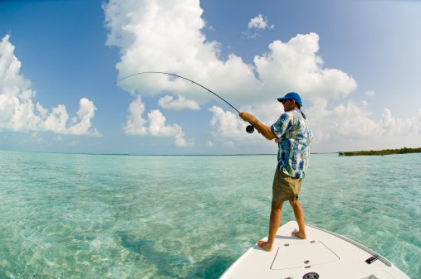
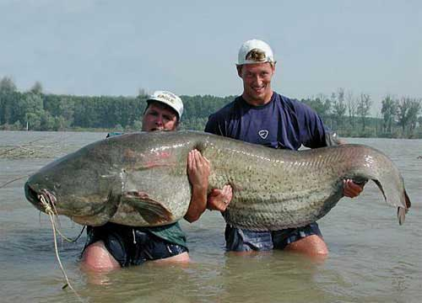
Pesca com anzol

Slide 18
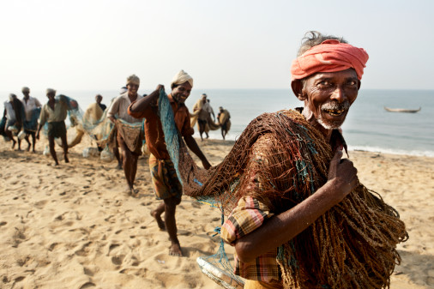
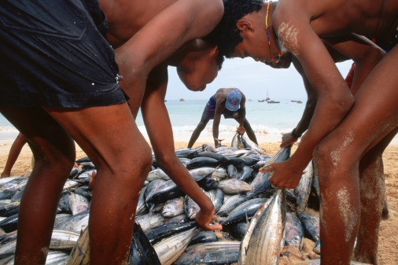
Pesca com rede

Slide 19
Pesca com rede
“Imaginem que a igreja [PG] está reunida… e todos estiverem anunciando a mensagem de Deus, e entrar ali um descrente ou alguém que seja simples, ele vai ouvir o que vocês estão dizendo e se convencer do seu pecado. E ele será julgado pelo que ouvir, os segredos do seu coração serão revelados, e ele vai se ajoelhar e adorar a Deus, dizendo: ‘Deus está mesmo no meio de vocês’”
(I Corintios 14: 23-25)

Slide 20
Augusto
Joana
Gabriel
Maria
Pedro
Lauro
Rede de relacionamentos amorosos

Slide 21
Augusto
Joana
Gabriel
Maria
Pedro
Lauro
Rede de relacionamentos amorosos
Onde todos se importam com todos

Slide 22
Augusto
Joana
Gabriel
Maria
Pedro
Lauro
Onde todos se importam com o perdido
Antonio

Slide 23
Augusto
Joana
Gabriel
Maria
Pedro
Lauro
Onde todos se importam com o perdido
Onde o perdido é conquistado para a comunhão
Antonio

Slide 24
Augusto
Joana
Gabriel
Maria
Pedro
Lauro
Pedro
Antônio
Onde todos se importam com o perdido
Onde o perdido é conquistado para a comunhão
Onde o perdido passa a ser membro do corpo de Cristo

Slide 25
Contexto do mundo que estamos alcançando
Moderno (antes)
Pós-moderno (agora)
Contato
Estudo
Convicção
Escolha
Comportamento
Batismo
Pertinência
Contato
Pertinência
Comportamento
Escolha
Convicção
Estudo
Batismo

Slide 26
Por muito tempo temos pescado com anzol, onde uma ou outra pessoa pesca de forma isolada

Slide 27
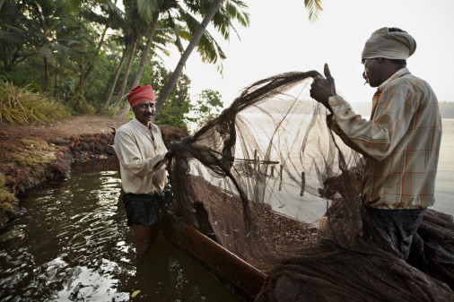
Por muito tempo temos pescado com anzol, onde uma ou outra pessoa pesca de forma isolada
Mais do que nunca
precisamos pescar
com a rede da comunidade,
pescar em conjunto ou
em parceria.

Slide 28
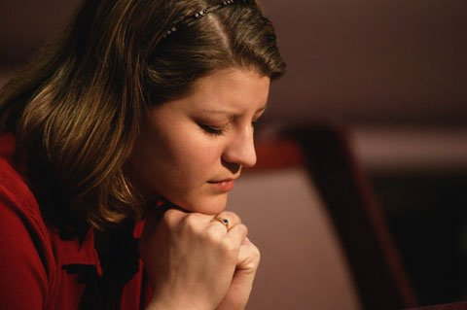
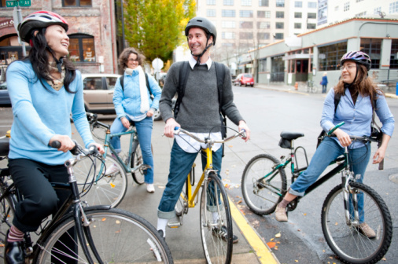
Na prática...
muitas orações
muitas festas

Slide 29
PG em AÇÃO – 3 meses de preparo
Sem convidar novas pessoas
muitas orações
muitas festas

Slide 30
PG em AÇÃO – 3 meses de preparo
Passo a passo
Hábito de oração pelos membros
Preparar a lista do “OIKÓS” do PG
Hábito de oração pelo “OIKÓS”
Festa quinzenal entre os membros
Classificação do “OIKÓS”
Tipo A / Tipo B / Tipo C

Slide 31
Família
Parentes
Vizinhos
Colega de Trabalho
Interesses comuns
OIKOS – as pessoas
do nosso circulo
de influência

Slide 32
PG em AÇÃO – 3 meses de preparo
Passo a passo
Hábito de oração pelos membros
Augusto - 06h15 Maria - 21h20
Lauro - 06h00 Gabriel - 05h00
Pedro - 21h00 Joana - 05h30

Slide 33
PG em AÇÃO – 3 meses de preparo
Passo a passo
2. Preparar a lista do “OIKÓS” do PG
1ª Semana – Listar todos os amigos incrédulos
2ª Semana – Escolher em oração 10 nomes
3ª Semana – Escolher em oração 03 nomes
4ª Semana em diante – Dois horários de oração = 1) Pelo grupo // 2) Pelo OIKÓS

Slide 34
PG em AÇÃO – 3 meses de preparo
Passo a passo
3. Hábito de oração pelo “OIKÓS”
AUGUSTO LAURO PEDRO
Fernando Mateus Henrique
Bianca Julio Marta
Wander Maria Mariana
MARIA GABRIEL JOANA
Cristian Gustavo Lindaura
Pedrinho Toninho Kaká
Karine Yuri Pinheiro

Slide 35
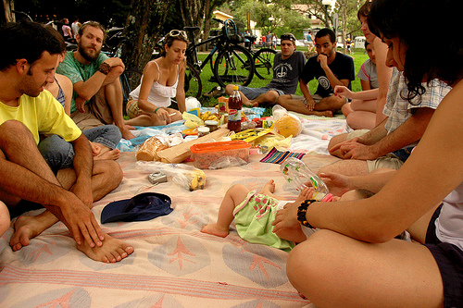
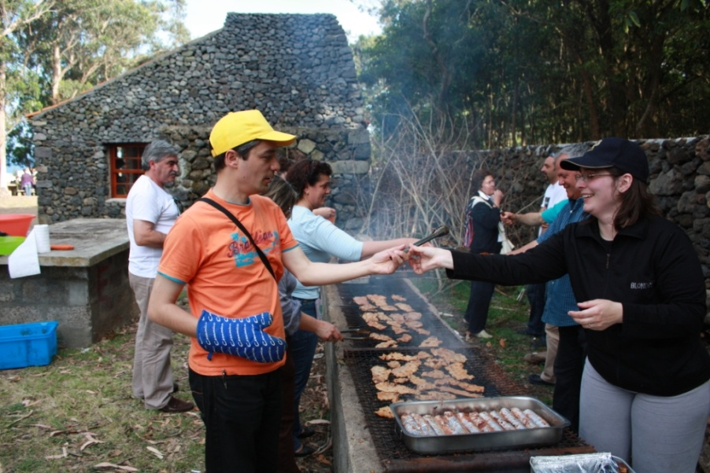
PG em AÇÃO – 3 meses de preparo
Passo a passo
4. Festa quinzenal entre os membros

Slide 36
PG em AÇÃO – 3 meses de preparo
Passo a passo
5. Classificação do “OIKÓS”
Oikós - Tipo A
- Tipo B
- Tipo C

Slide 37
Há 3 tipos de oikós
Tipo A
100% de certeza que aceitaria o convite para vir ao grupo
Tipo B
Não temos 100% de certeza que aceitaria o convite
Tipo C
100% de certeza que não aceitaria o convite para vir ao grupo

Slide 38
PG em AÇÃO – 3 meses de atração
Atrair o oikós à comunhão
muitas orações
muitas festas

Slide 39
Processo para ganhar oikós “TIPO B”
Primeira fase
Cultivar
Segunda fase
Semear
Terceira fase
Colher
O Senhor vai acrescentando diariamente aqueles que vão sendo salvos
Cultivar relacionamentos amorosos com a pessoa através de festas informais
Semear a verdade primeiro por meio do nosso relacionamento e depois por meio das Escrituras

Slide 40
Salmo 51
  Vs. 1-11: Súplica por renovação, perdão, reavivamento, transformação.
  V. 12 : “Faz-me sentir a alegria da salvação”.
  V. 13 : “Depois disto... Evangelizarei - e os incrédulos se converterão a Ti”

Slide 41
Salmo 51
  V. 13 : “Depois disto... Evangelizarei - e os incrédulos se converterão a Ti”
A própria vida.
O Cristo que
habita em mim.

Slide 42
“Todo cristão ou é um missionário
ou é um impostor”
(Charles H. Spurgeon).

Slide 43
O evangelismo na rede dos Pequenos Grupos
Porque e como fazer evangelismo relacional
Por Walmir Rosa

